Slide 1
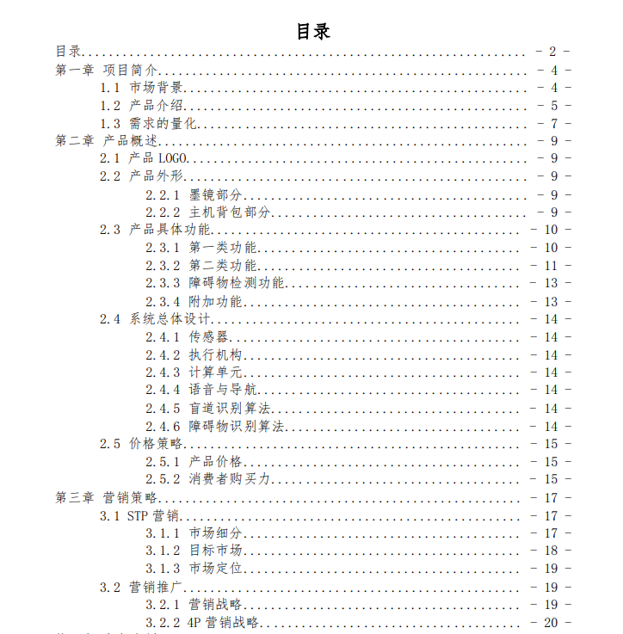
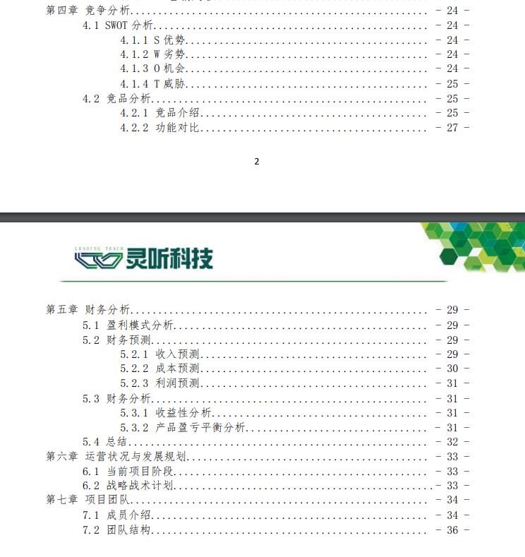
周伯年写李文昊审
李文昊写 王家润、周伯年审
翁论写王家润审
王家润写李文昊、翁论审
团队介绍各自写各自的汇总即可，图李文浩作

Slide 2
使用markdown作为编辑语言
# 代表大标题
## 代表中标题
### 代表小标题
![ ](./pictures/image.png)
main（默认分支）
dev（开发分支）
zhou（周柏年）
分支
wang（王家润）
zhou.md（ markdown文件）
li（李文昊）
zhou分支的根目录
weng（翁主席）
pictures（存放markdown图）

